Slide 1
Nghe – viết:
Dòng kinh quê hương
CHÍNH TẢ

Slide 2
MỤC TIÊU BÀI HỌC
01
02
03
04
Hiểu nội dung
bài viết chính tả: Dòng kinh quê hương.
Nghe - viết và trình bày đúng hình thức bài văn xuôi.
Tìm được vần thích hợp điền vào cả ba chỗ trống trong đoạn thơ.
Tìm được các tiếng chứa “ia hoặc iê” thích hợp.

Slide 3

Hoạt động 1
Nghe - viết

Slide 4
DÒNG KINH QUÊ HƯƠNG
Cũng như mọi màu xanh trên khắp đất nước, màu xanh của dòng kinh quê hương gợi lên những điều quen thuộc... Vẫn như có một giọng hò đang ngân lên trong không gian có mùi quả chín, một mái xuồng vừa cập bến có tiếng trẻ reo mừng, và sau lưng tôi, tiếng giã bàng vừa ngưng lại thì một giọng đưa em bỗng cất lên... Dễ thương làm sao giọng đưa em lảnh lót của miền Nam vút lên đưa trẻ thơ vào giấc ngủ, đưa con người vào niềm vui.
Theo Nguyễn Thi

Slide 5
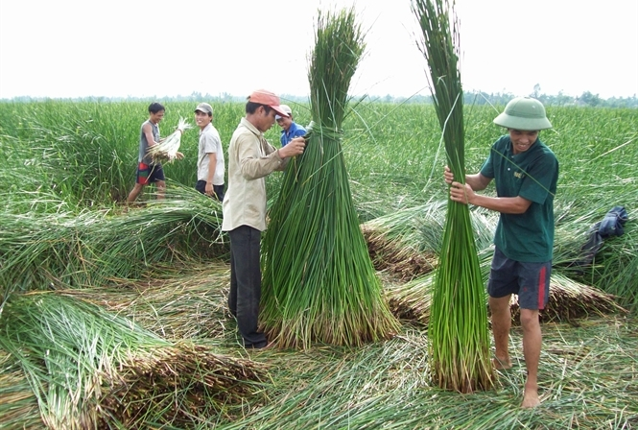
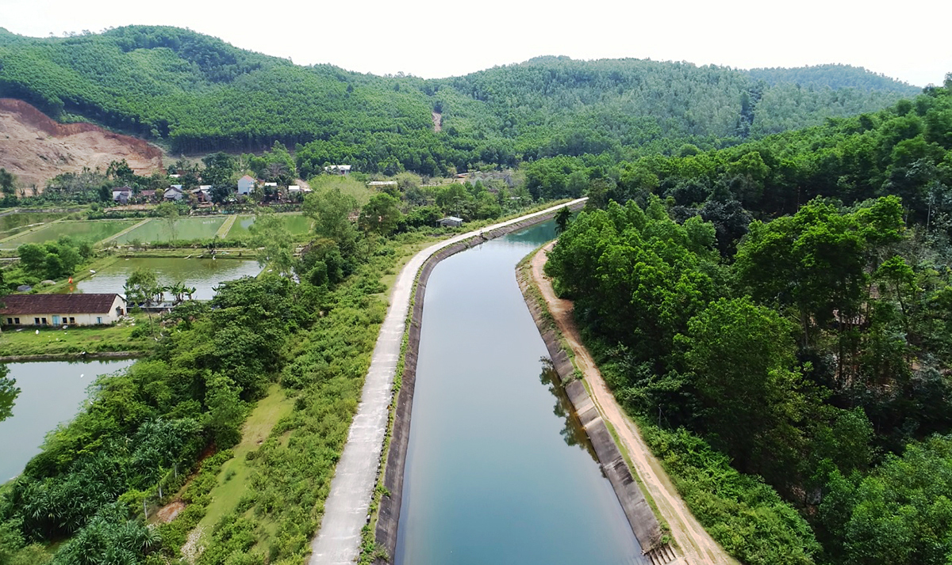
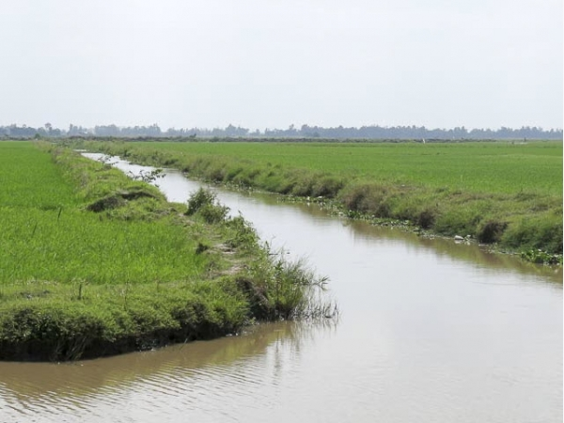
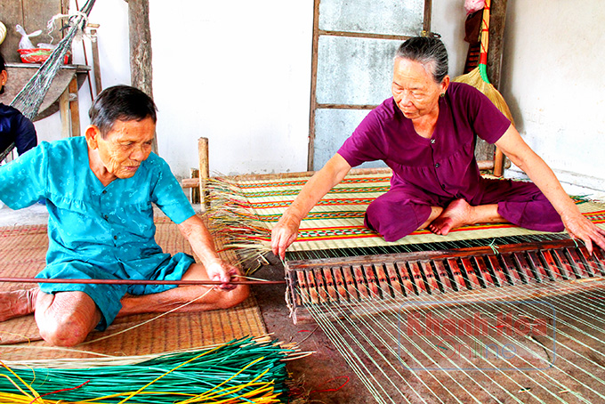
GIẢI NGHĨA TỪ
Kinh (tiếng Nam Bộ): kênh
Bàng (tiếng Nam bộ): cói, loại cỏ cao và thẳng, thân ba cạnh, mọc ở vùng nước lợ, dùng để dệt chiếu, làm đệm…

Slide 6
Những hình ảnh và âm thanh nào cho thấy dòng kinh rất quen thuộc với tác giả?

Slide 7
Những hình ảnh và âm thanh cho thấy dòng kinh rất quen thuộc với tác giả:
- mùi quả chín
- giọng hò
- tiếng trẻ reo mừng
- tiếng giã bàng
- giọng hát đưa em

Slide 8
Luyện viết từ khó
giọng hò
mái xuồng
giã bàng
lảnh lót
1
2
3
4

Slide 9
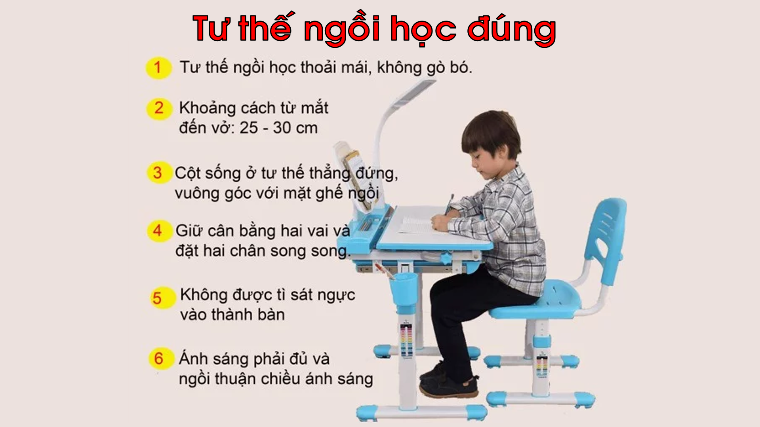

Slide 10

Thứ … ngày … tháng … năm 2021
Chính tả
Dòng kinh quê hương
Lỗ i
Cũng như mọi màu ...
Giảm tải theo công văn 3969: HS tự viết chính tả
Nguyễn Thi

Slide 11
DÒNG KINH QUÊ HƯƠNG
Cũng như mọi màu xanh trên khắp đất nước, màu xanh của dòng kinh quê hương gợi lên những điều quen thuộc... Vẫn như có một giọng hò đang ngân lên trong không gian có mùi quả chín, một mái xuồng vừa cập bến có tiếng trẻ reo mừng, và sau lưng tôi, tiếng giã bàng vừa ngưng lại thì một giọng đưa em bỗng cất lên... Dễ thương làm sao giọng đưa em lảnh lót của miền Nam vút lên đưa trẻ thơ vào giấc ngủ, đưa con người vào niềm vui.
Theo Nguyễn Thi

Slide 12
BÀI TẬP
CHÍNH TẢ

Slide 13

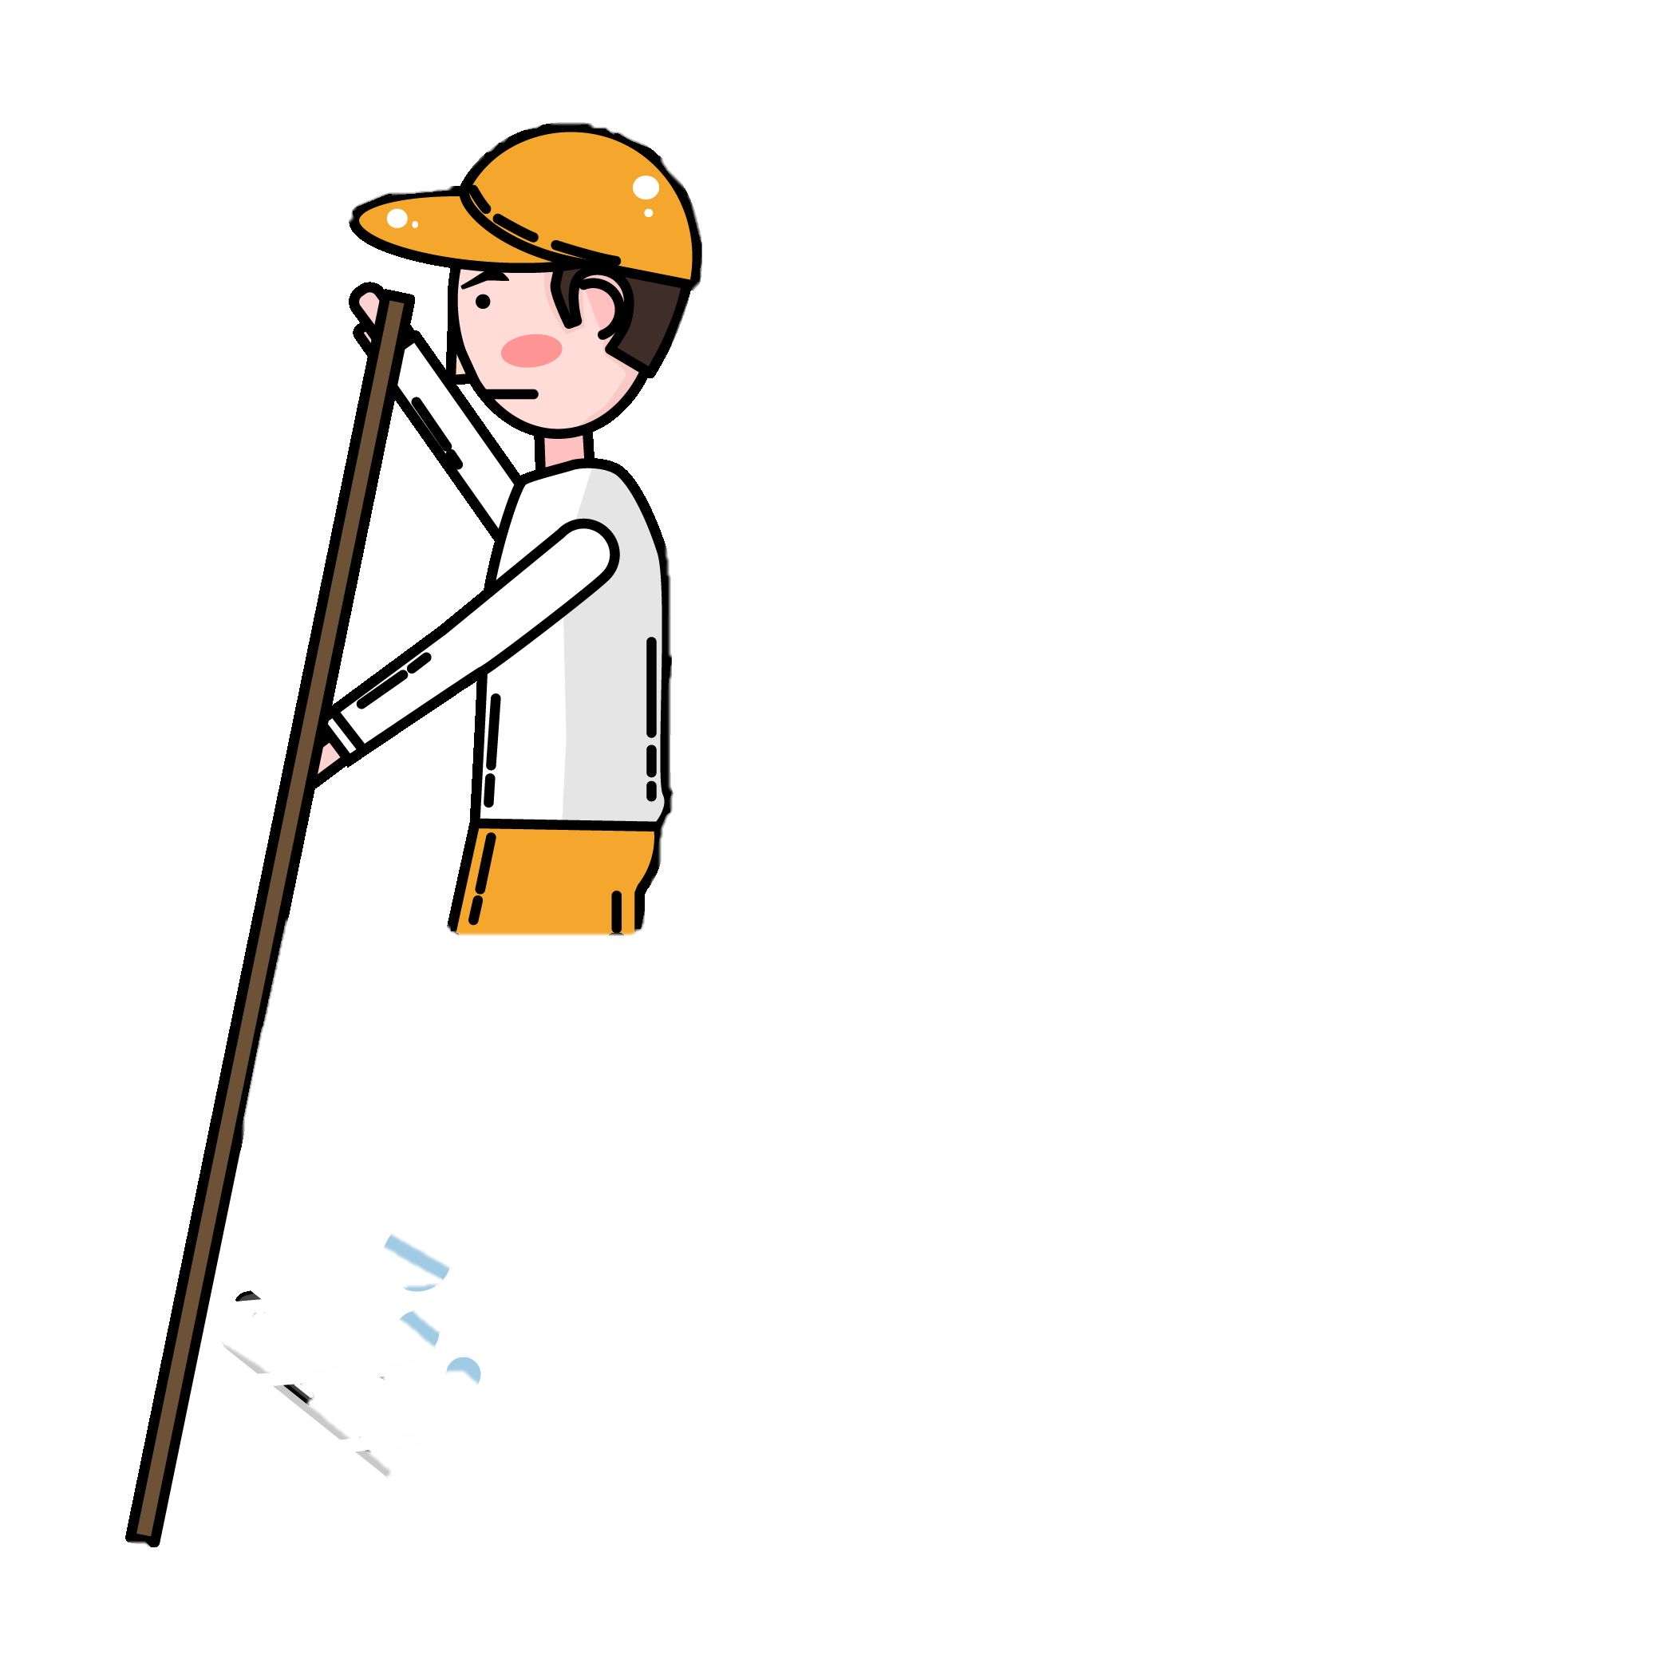





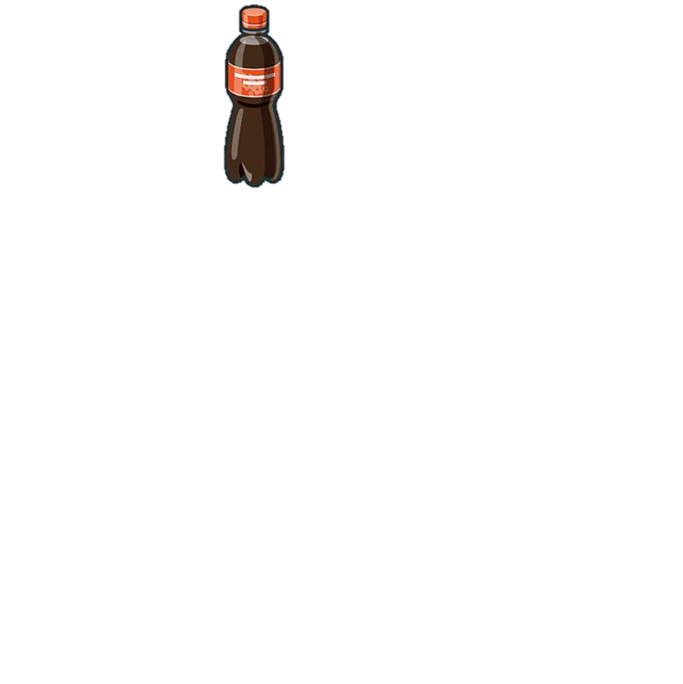


LÀM SẠCH DÒNG KINH

Slide 14
Điền một vần thích hợp với cả 3 chỗ trống dưới đây:
Chân trâu đốt lửa trên đồng
Rạ rơm thì ít, gió đông thì nh …
Mải mê đuổi một con d …
Củ khoai nướng để cà ch … thành tro.
iều
iều
iều

Slide 16
Điền tiếng có chứa ia hoặc iê thích hợp với mỗi chỗ trống trong các thành ngữ dưới đây :
Đông như .......
kiến

Slide 18
Điền tiếng có chứa ia hoặc iê thích hợp với mỗi chỗ trống trong các thành ngữ dưới đây :
Gan như cóc .......
tía

Slide 19
Điền tiếng có chứa ia hoặc iê thích hợp với mỗi chỗ trống trong các thành ngữ dưới đây :
Ngọt như ....... lùi
mía

Slide 20
CHÚC CÁC BẠN
HỌC TỐT!

